Slide 1



Cùng ôn và khởi động nhé!
?

Slide 2





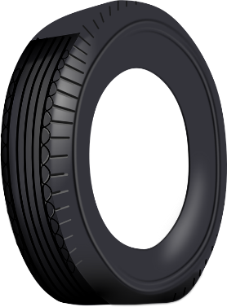




DỌN SẠCH
ĐẠI DƯƠNG

Slide 3


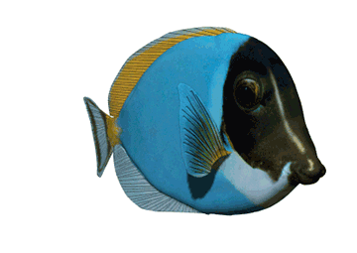


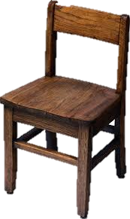

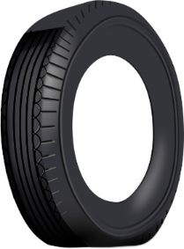


2
1
3
Notes:
Ấn vào số 1, 2, 3 làm bài luyện tập.
Sau khi dọn sạch rác, ấn vào vỏ sò để chuyển sang phần tập viết.

Slide 4

r......... củ
a. âu
b. au

Slide 5
Con tr…..
a. ău
b. âu

Slide 6
Chú t…….
a. ễu
b. âu

Slide 7

















Bài 44: iu ưu

Slide 8
Tiết 1

Slide 9
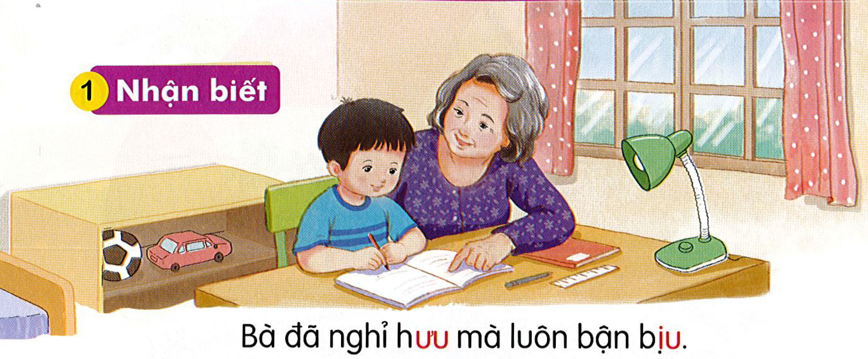
iu
Bà đã nghỉ hưu mà luôn bận bịu
ưu

Slide 10


iu
ưu
h
ưu
hưu

Slide 11









Ai nhanh hơn?
iu ưu
Mẫu
m
ưu
mưu

Slide 12
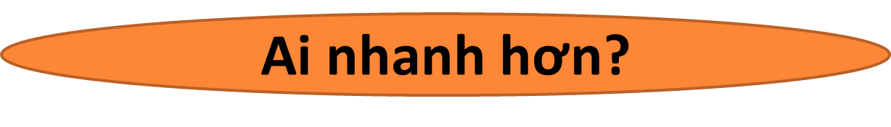





d
iu
dịu
đ
iu
địu
x
iu
xíu
m
ưu
mưu
l
ưu
lựu

Slide 13
iu
iu
íu
dịu địu xíu
hưu mưu lựu
ưu
ưu
ưu

Slide 14
iu
ưu
h
ưu
hưu
dịu địu xíu
hưu mưu lựu

Slide 15




cái rìu
cái địu
quả lựu
con cừu

Slide 16

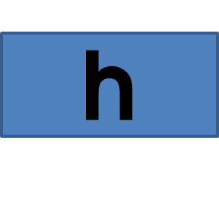


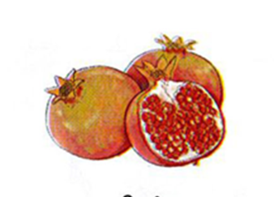
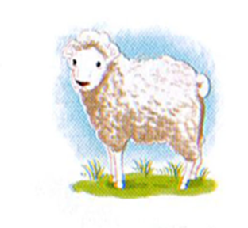
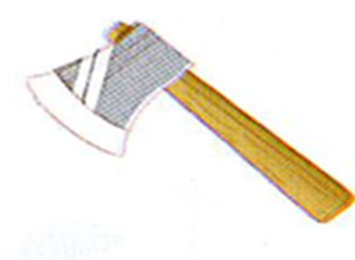
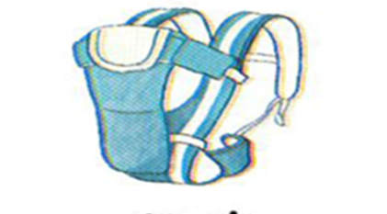
iu
ưu
dịu địu xíu hưu mưu lựu
cái rìu
cái địu
quả lựu
con cừu

Slide 17


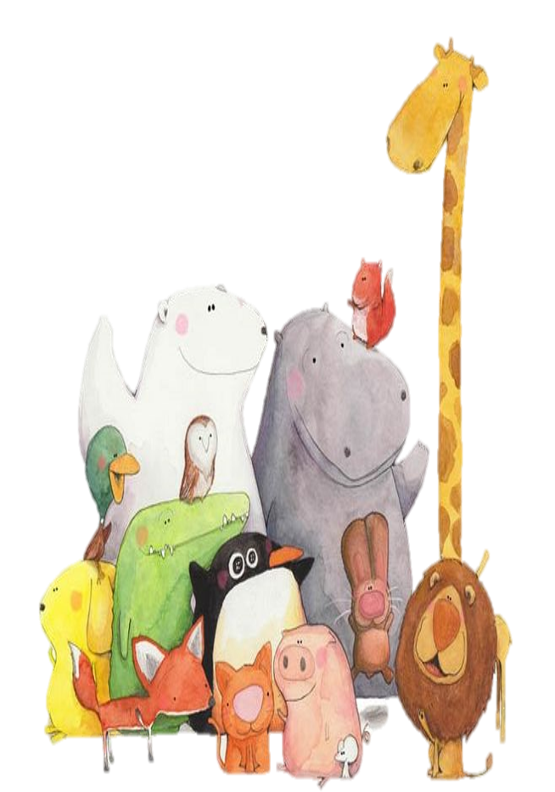
Viết bảng

Slide 18
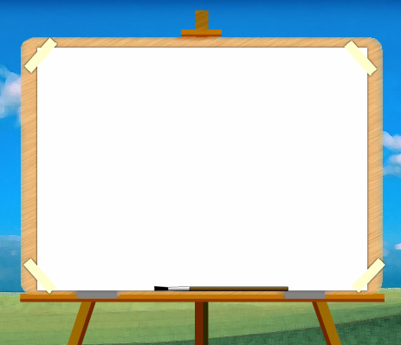
iu ưu
cái rìu quả lựu

Slide 19

3
ViÕt b¶ng
Viết bảng

Slide 20
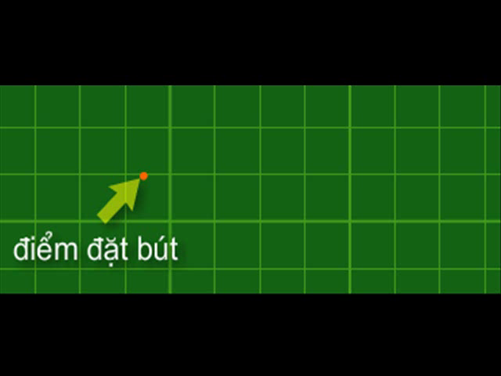
3
ViÕt b¶ng
Viết bảng

Slide 21
Tiết 2

Slide 22
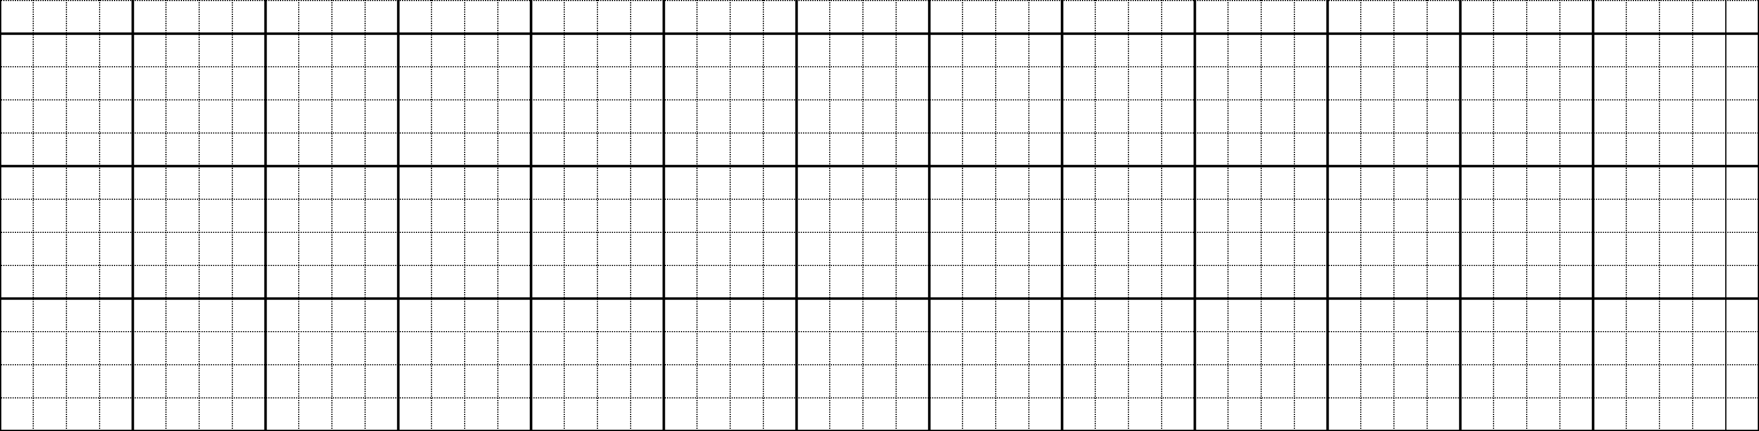
3
Tập viết
iu
ưu
cái ǟìu
quả lựu

Slide 23
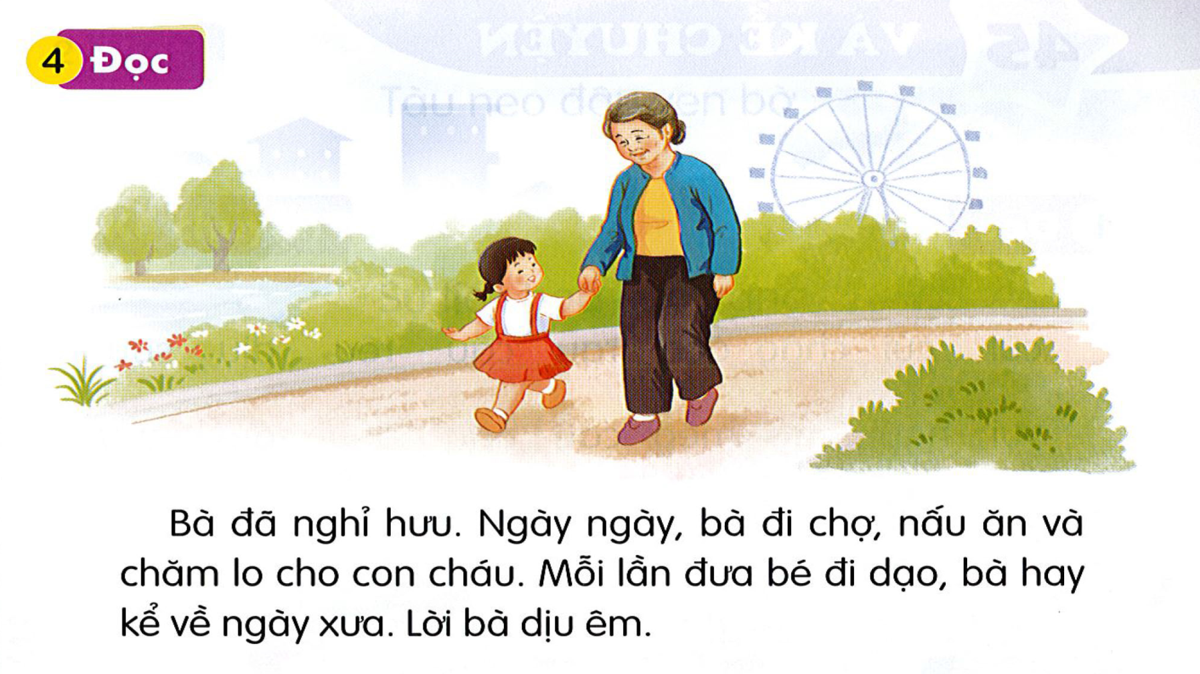
Bà đã nghỉ hưu. Ngày ngày, bà đi chợ, nấu ăn và chăm lo cho con cháu. Mỗi lần đưa bé đi dạo, bà hay kể về ngày xưa. Lời bà dịu êm.
ưu
iu

Slide 24
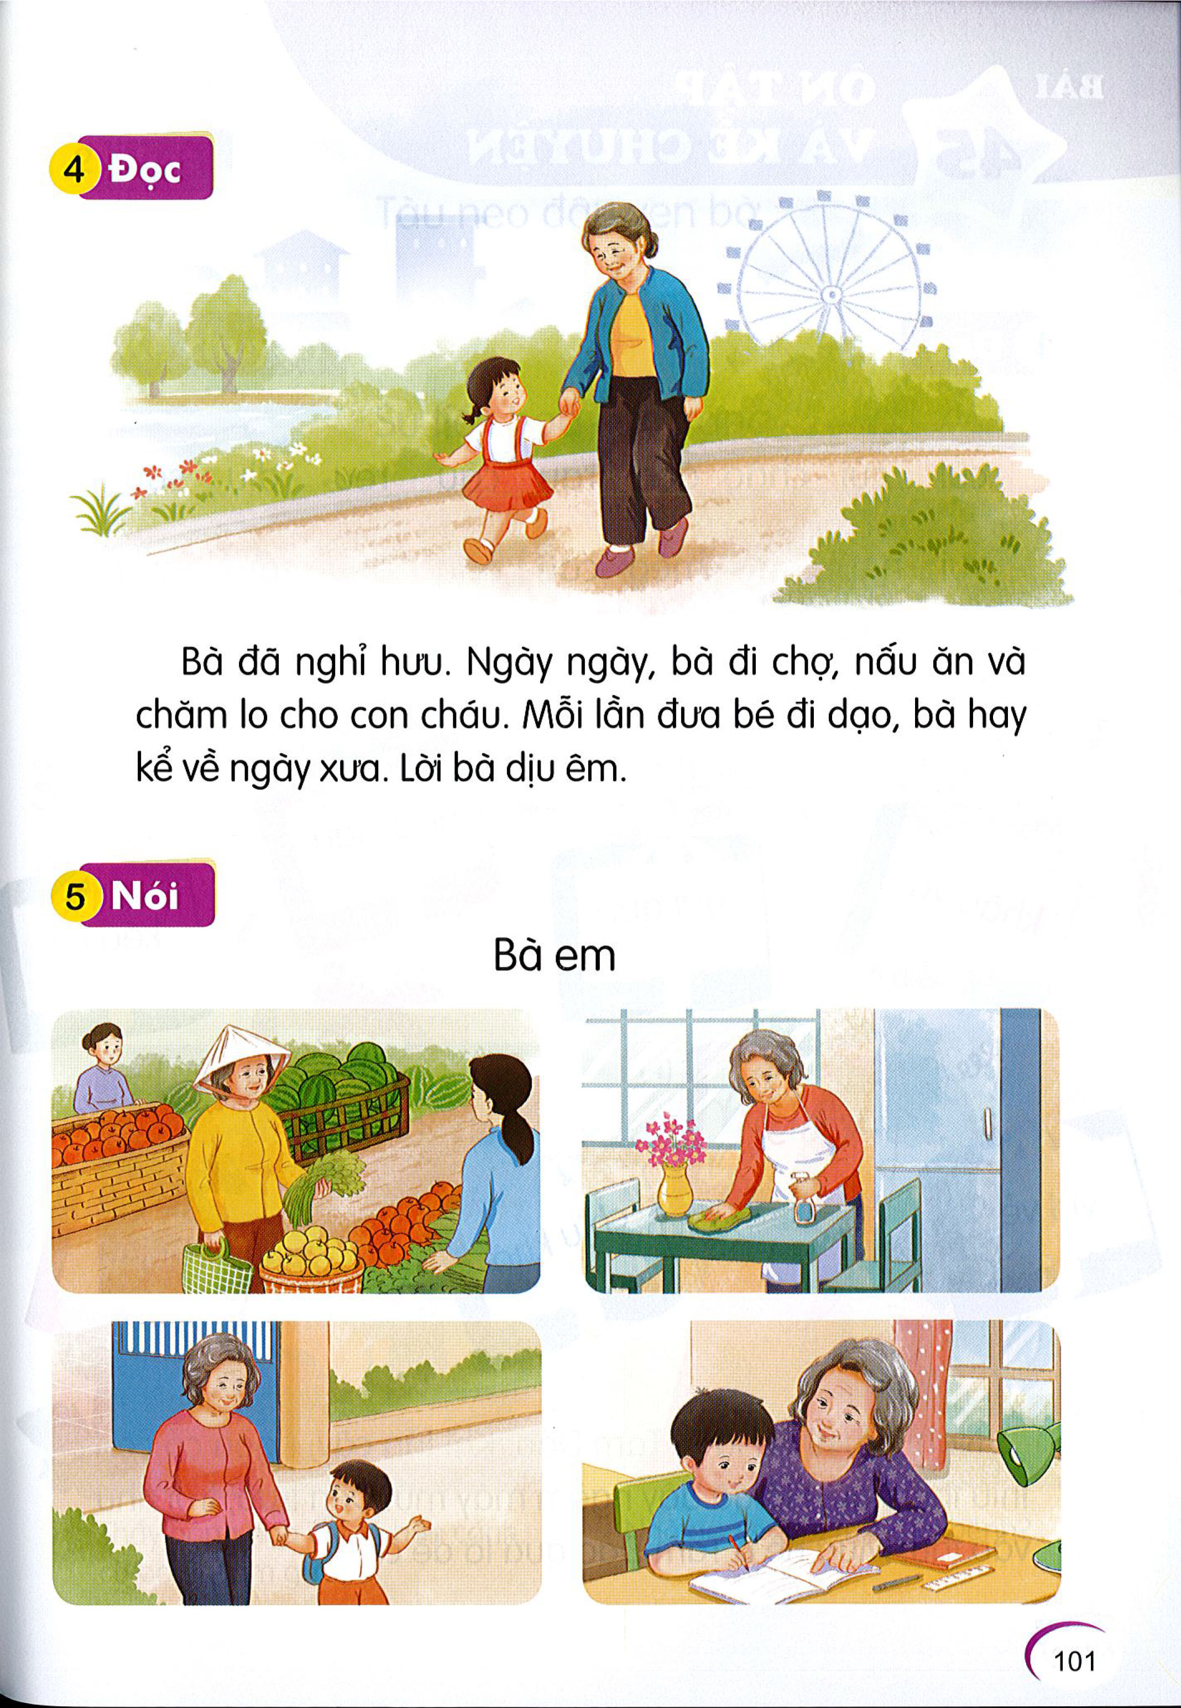
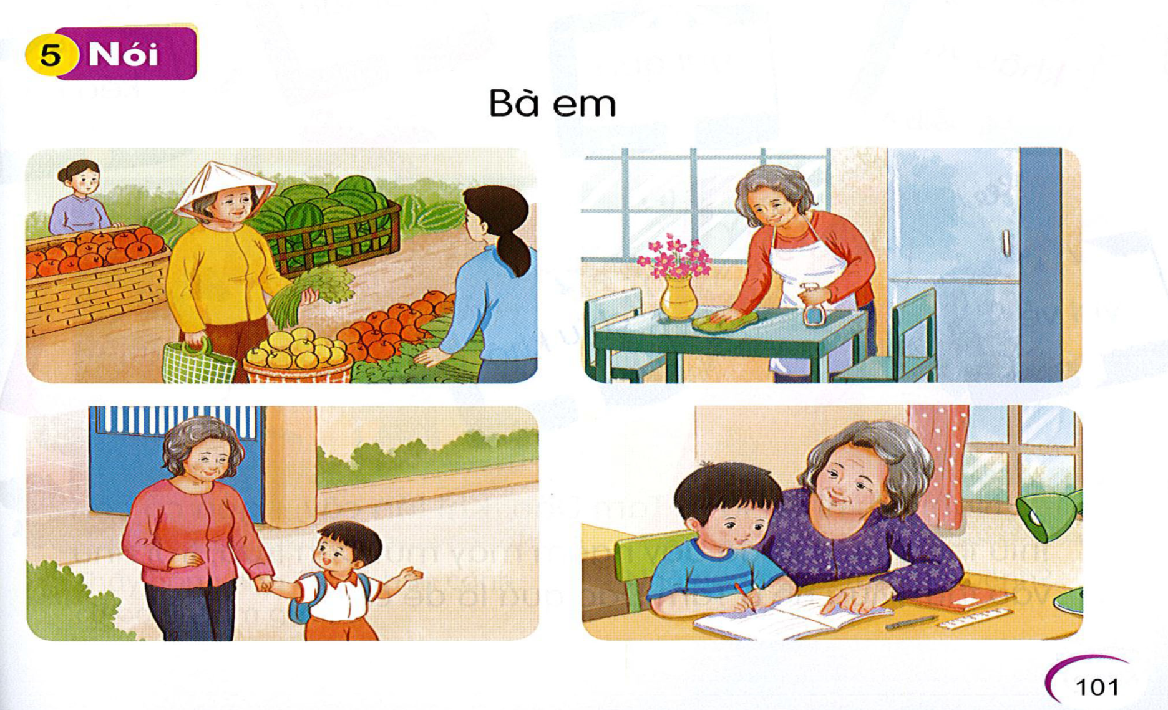
Bà em

Slide 25

CỦNG CỐ BÀI HỌC
Hôm nay các con học vần gì?
Về nhà đặt câu với những từ có vần iu ưu

